Slide 1
Польза и вред газированных напитков
Амирова Мелиса 8 «Б»

Slide 2
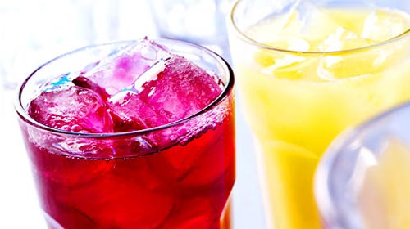
Вред
Производители не скрывают
Газированные сладкие напитки
Красители
Ароматические эссенции
Кислоты (консерванты)
Углекислый газ
Обыкновенная вода

Slide 3
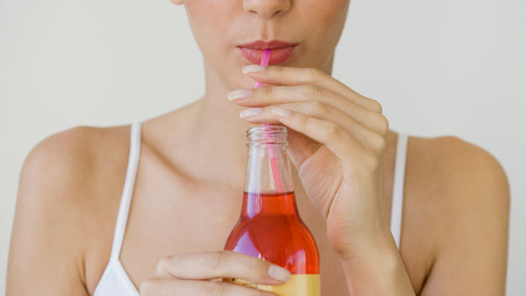
Вред
Когда люди пьют эту смесь, рецепторы языка получают обманный импульс удовольствия и утоления жажды.

Slide 4
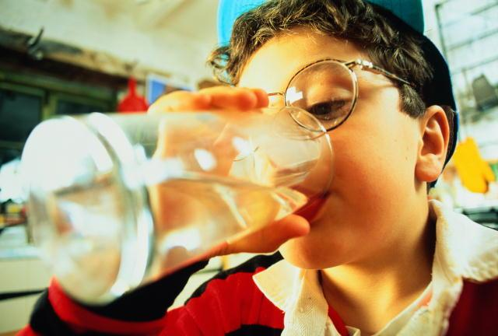
Вред
Психологически человек осознает, что пьет жидкость. Фактически, в организм поступает страшная смесь, которая не только не утоляет жажду, но и требует большого количества чистой воды для ее нейтрализации.

Slide 5
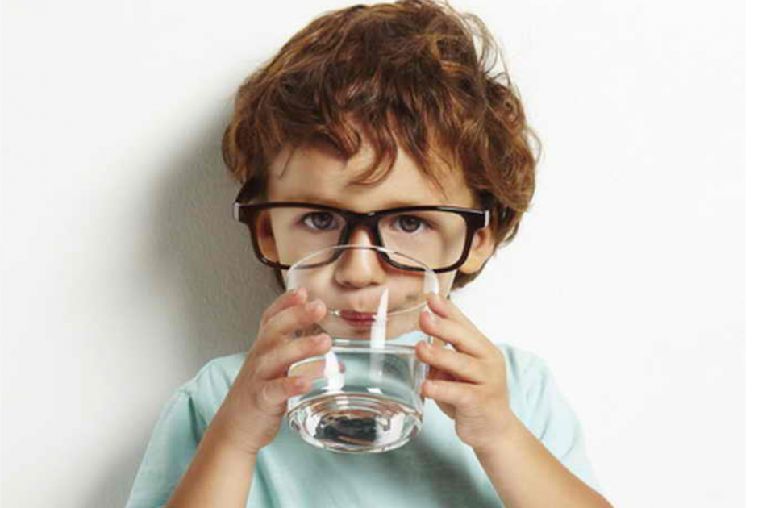
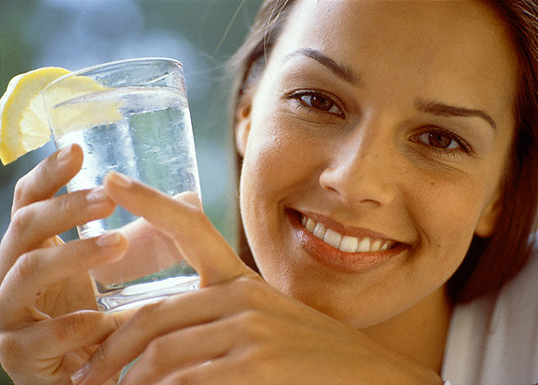
Вред
Эффект покалывания пузырьками газа есть раздражение слизистой и гортани, а это ведет к новым приступам жажды. Получается очень забавный эффект: газировкой нельзя напиться. Ее хочется снова и снова. Это обман, а не питье для восполнения жидкости в организме.

Slide 6
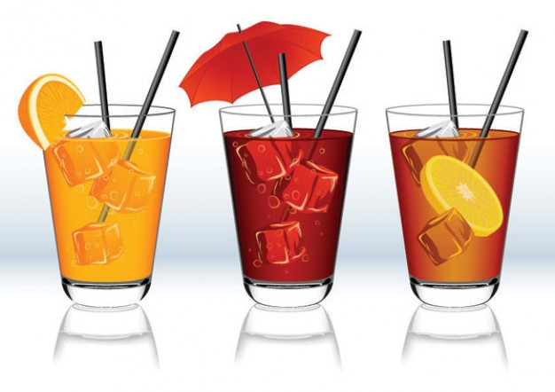
Вред
Газированные напитки делаются не на минеральной воде, а на обыкновенной. Следовательно, пользы – ноль.

Slide 7
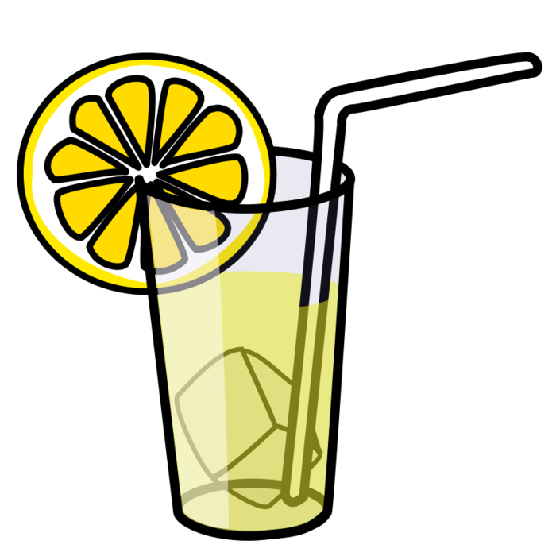
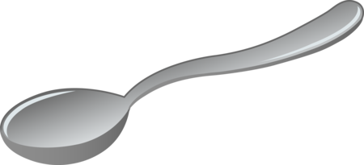
Что содержится в газировках
Сахар
В одном стакане шипучего напитка содержится четыре полных столовых ложки сахара.

Slide 8
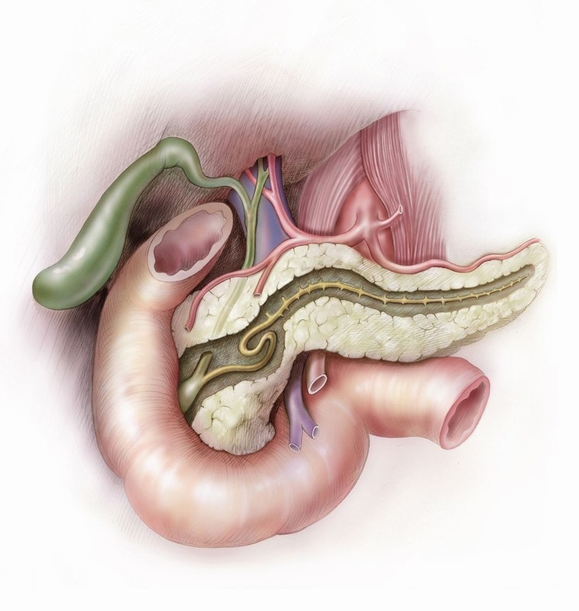
Что содержится в газировках
Благодаря газу, растворенный в воде сахар мгновенно поступает в печень и кровь, заставляя инсулин вырабатываться с огромной скоростью, чтобы переварить сахар.

Slide 9
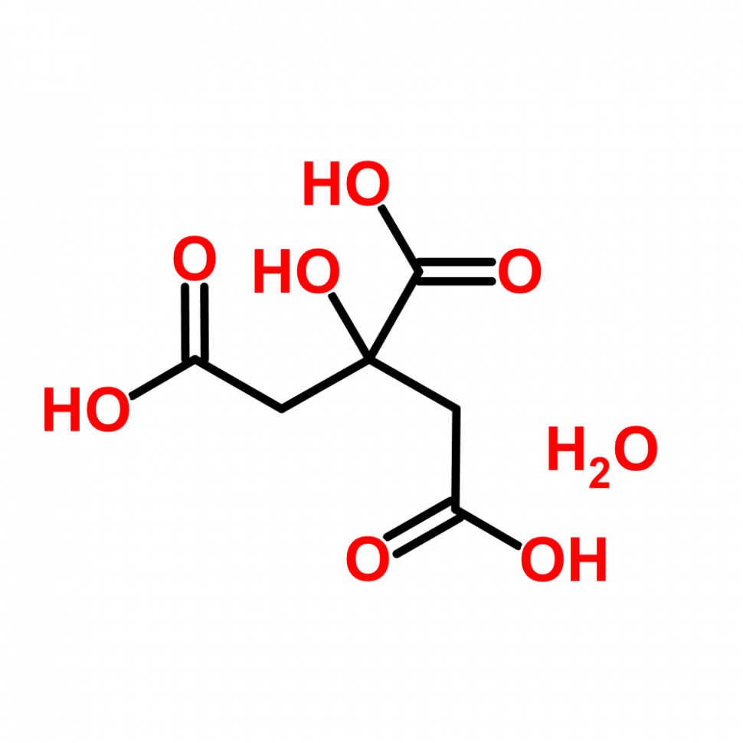
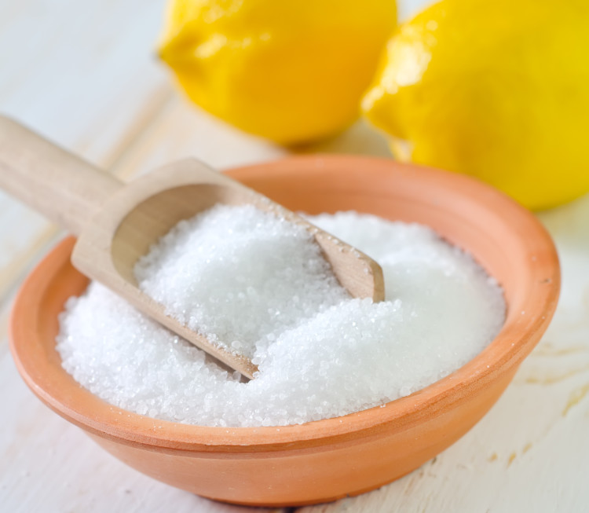
Что содержится в газировке
Кислоты
Е330 – это лимонная кислота, которая играет роль консерванта и балансирует вкус напитка.

Slide 10
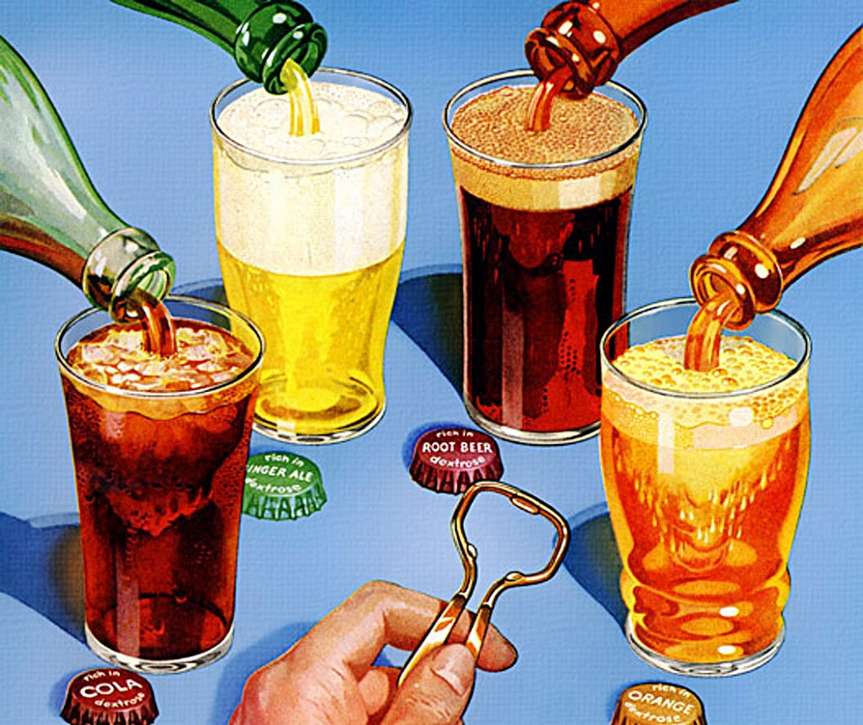
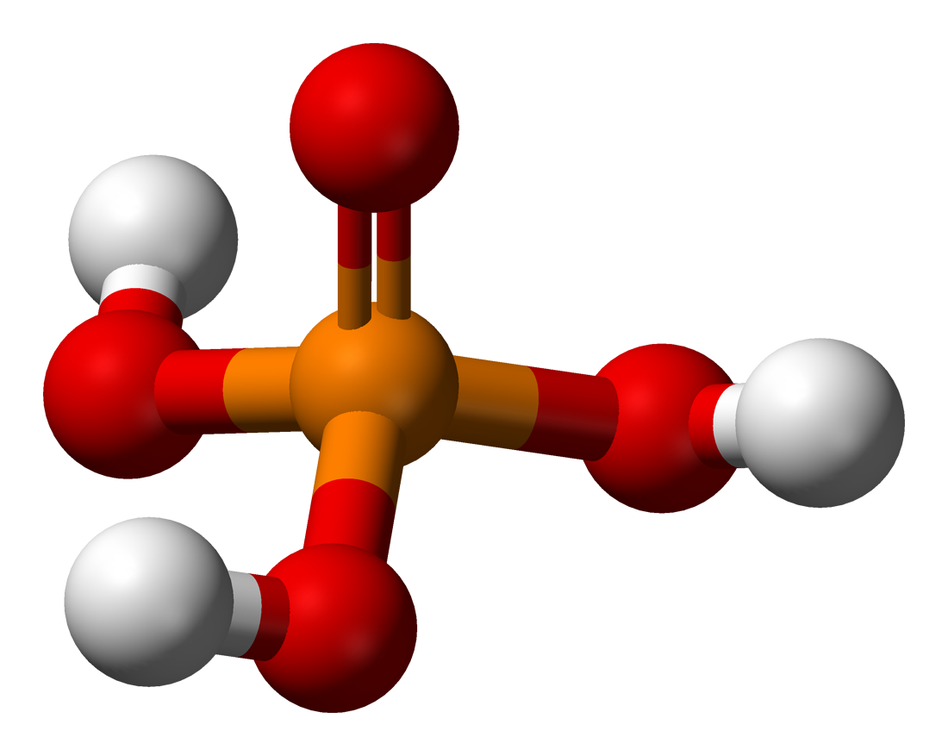
Что содержится в газировке
Кислоты
Ортофосфорная кислота тоже нужна для регуляции вкуса и консервирования, т.е. для сохранения продукта в первозданном виде.

Slide 11
Что содержится в газировке
Ортофосфорная кислота
Свойства этой кислоты – присоединять к себе ионы кальция. Такой важный для скелета элемент легко вымывается сладкими напитками, а восполняется не так скоро.

Slide 12
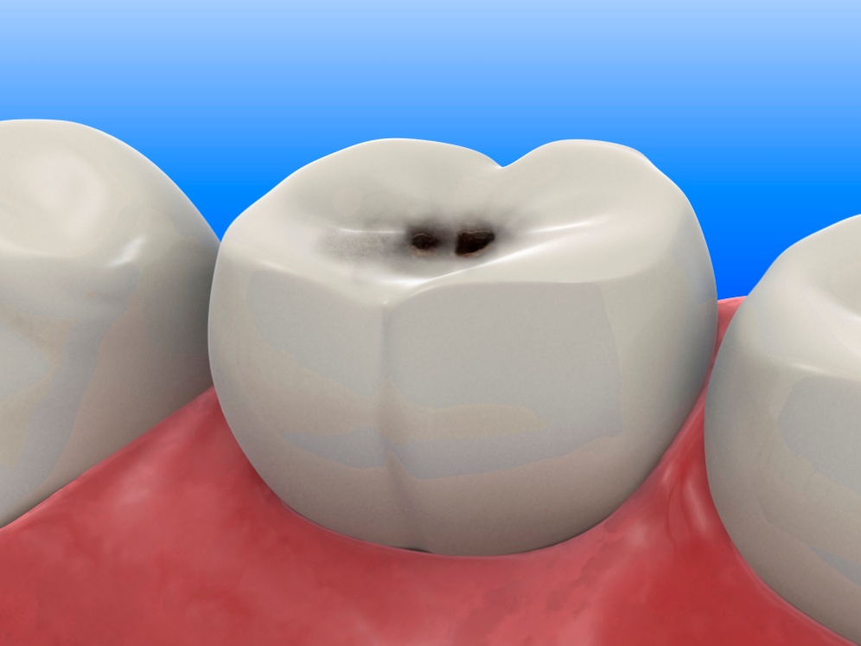
Что содержится в газировке
Кислоты
И эти две кислоты отлично растворяют зубную эмаль. Никто же не будет чистить зубы после того, как глотнул охлажденной шипучки солнечным днем.

Slide 13
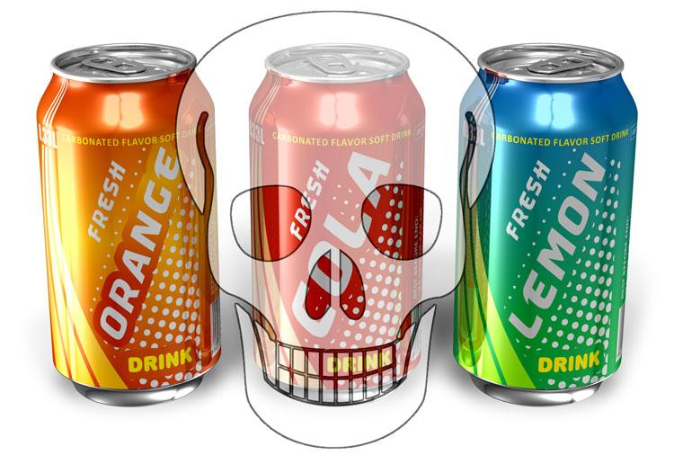
Что содержится в газировках?
Бензол
Благодаря приятному запаху, как у средства после бритья, это вещество употреблялось еще в XIX веке. Производители напитков знают о способности бензоата натрия в сочетании с витамином С образовывать бензол, но продолжают его использовать.

Slide 14
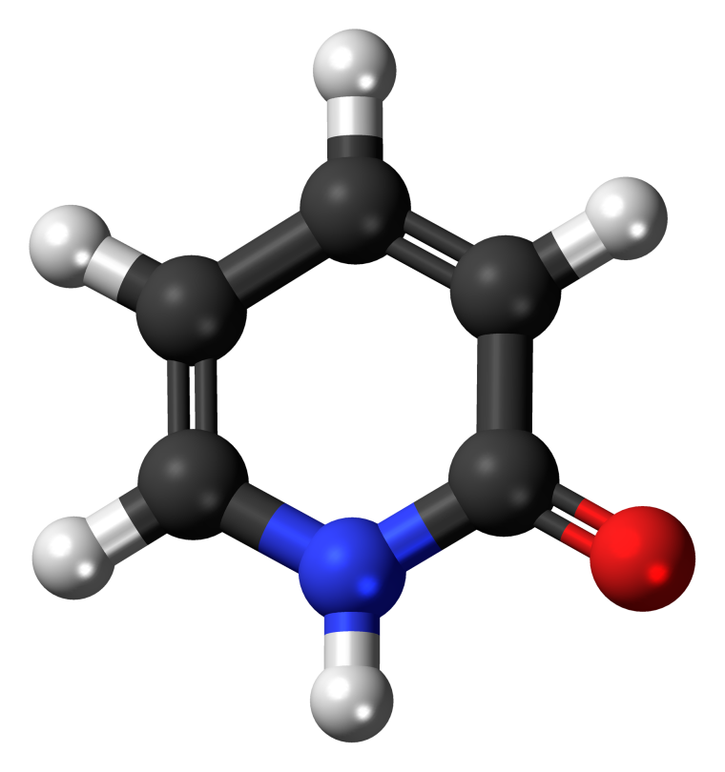
Что содержится в газировках?
Последствия говорят сами за себя – это развивает рак.
Чтобы снизить опасные свойства бензола, производители стали использовать бензоат натрия.
Бензол

Slide 15
Что содержится в газировках?
Бензол
Это соединение обладает не такой выраженной канцерогенностью, обозначается как Е211 и разрешено к применению в пищевых целях. Но и тут кроется одна химическая подлость. Во многие напитки производитель кладет витамин С, т.е. аскорбиновую кислоту. Вот тут-то и раскрывается неграмотность в химии: аскорбиновая кислота вступает в реакцию с бензоатом натрия и образует токсичный бензол.

Slide 16
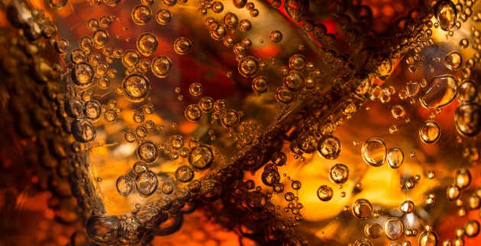
Углекислый газ
Больше всего в газированных напитках содержится углекислого газа. Еще бы! Пузырьки так приятно покалывают язык, так красиво поднимаются в стаканах… Без него не было бы того эффекта, какой есть в лимонадах. Получился бы просто компот в лучшем случае, крашеная сладкая вода – в худшем.

Slide 17
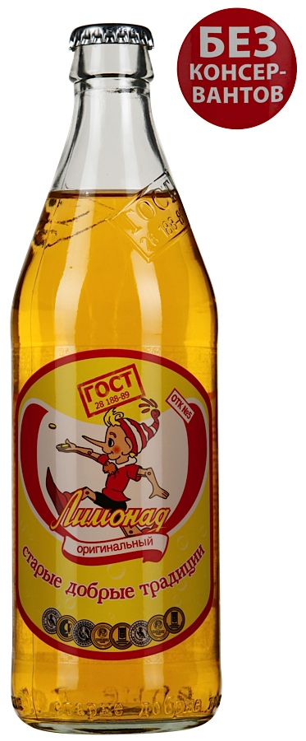
Углекислый газ
Но даже обычный углекислый газ, абсолютно безопасный для человека, в комбинации с водой оказывается вредным для здоровья. Почему?

Slide 18
Углекислый газ
Реакция газа с водой дает в результате угольную кислоту, а она, в свою очередь, становится опасным раствором для желудка и ЖКТ. Она вызывает раздражение и провоцирует воспалительные процессы, образование язв. Хорошо то, что эта кислота быстро распадается на составляющие, но они надолго скапливаются в кишечнике.

Slide 19
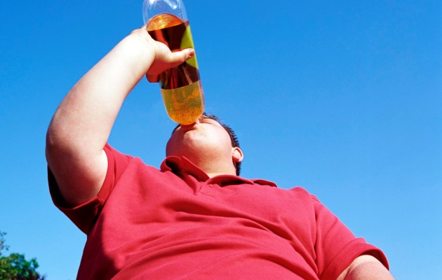
Вред: избыточный вес
Поэтому чрезмерное увлечение сладкой газированной водой может увеличивать вероятность ожирения и сахарного диабета.

Slide 20
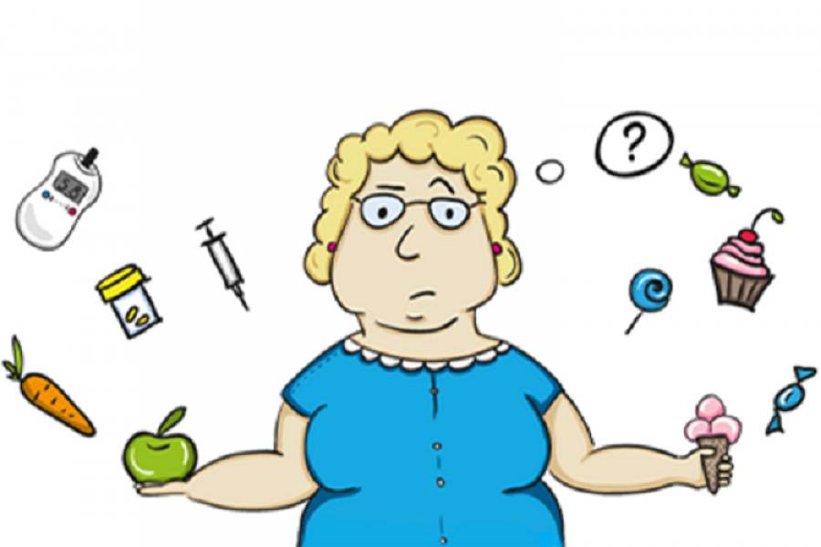
Вред
Поэтому чрезмерное увлечение сладкой газированной водой может увеличивать вероятность ожирения и сахарного диабета. «Легкие калории», которые поступили в организм, все равно утилизируются, преимущественно - в жир.

Slide 21
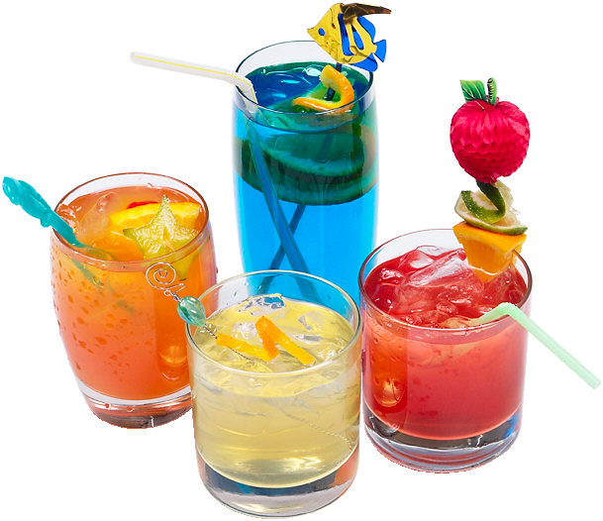
Вред
Легко усваиваемые калории, которыми богаты газированные напитки, «обманывают» мозг. Они как бы «проскакивают незамеченными» и уменьшают чувство голода на столь незначительное время, что практически не сказываются на количестве пищи, которое человек съедает затем.

Slide 22
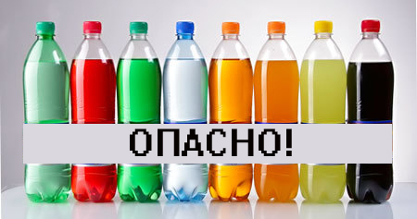
Вывод
Сладкие газированные напитки не утоляют жажду, хотя мы покупаем их именно для этого.

Slide 23
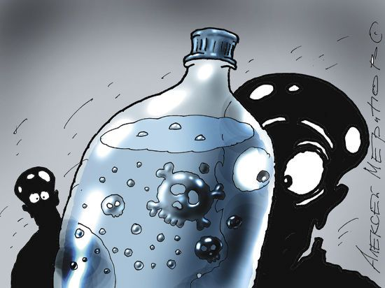
Вывод
Химический состав напитков оказывает губительное действие на здоровье: разрушаются зубы, становятся хрупкими кости, может возникнуть ожирение, аллергия, заболевания желудка, кофеиновая зависимость по типу наркотической.

Slide 24
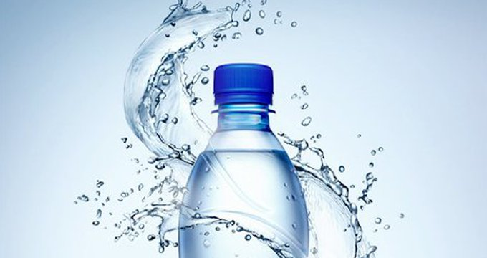
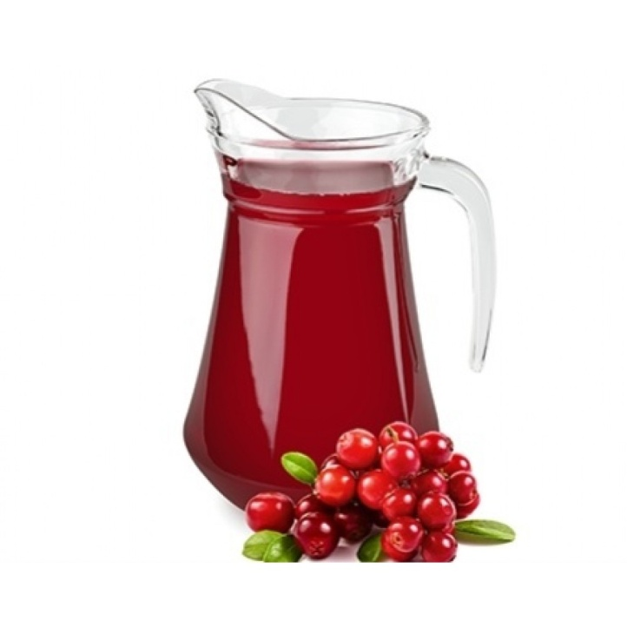
Вывод
Для утоления жажды лучше использовать морсы, минеральную воду, очищенную питьевую воду.

Slide 25
Информационные источники:
Девушка, пьющая напиток | Бензол
Мальчик | Пузырьки газа
Газировка | Лимонад
Девушка | Напитки
Мальчик, пьет газировку | Ожирение
Стакан газировки | Сахарный диабет
Ложка | Газировка
Лимонная кислота | Сантиметровая лента
Ортофосфорная кислота
Газировка
Потеря кальция

